Slide 1
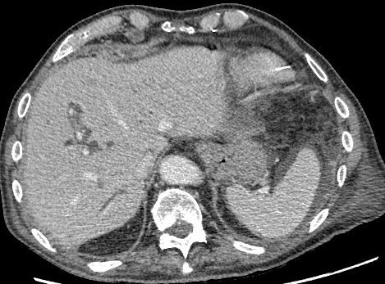
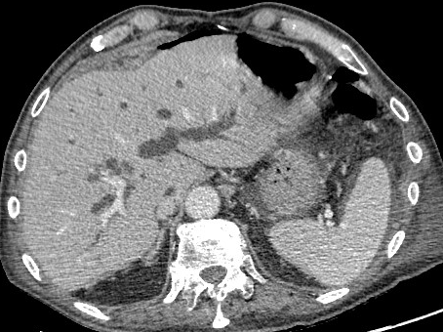
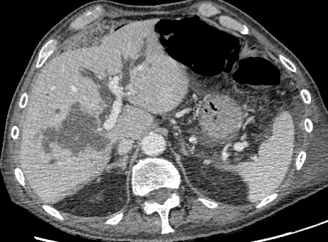
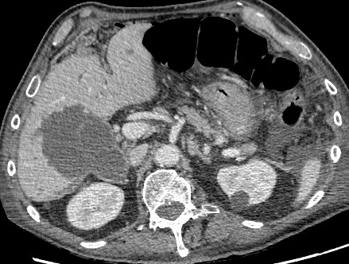
PROVA PRATICA 2
Paziente giunto in PS per dolore addominale e ittero. Riscontro di ernia inguinale strozzata per cui viene portato in sala. Esegue quindi una TC che dimostra solo i reperti selezioni nelle immagini. Fare un referto e ipotizzare una diagnosi.

